Slide 1
Jednodimenzionalni niz

Slide 2
Niz
Jednodimenzionalni niz je programska struktura koja omogućava unos više podataka spremljenih na nekoj memorijskoj lokaciji.

Slide 3
Deklaracija
Niz možemo deklarirati na više načina:
1. način: deklaracija određivanjem fiksnih vrijednosti niza.
2.način: deklaracija niza određivanjem duljine niza i unosom elemenata preko tipkovnice

Slide 4
Primjer niza
a | 1 | 2 | 3 | 4 | 5 | 6
indeks | 0 | 1 | 2 | 3 | 4 | 5

Slide 5
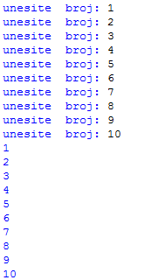
Zadatak 1
Deklarirajte niz naziva niz i ograničite ga na 10 elemenata. Omogućite unos elemenata preko tipkovnice. Ispišite elemente niza.

Slide 6
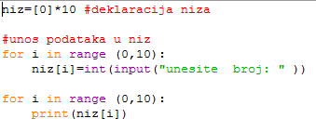
Zadatak 1

Slide 7
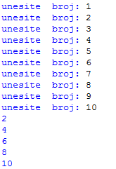
Zadatak 2
Deklarirajte niz naziva niz i ograničite ga na 10 elemenata. Omogućite unos elemenata preko tipkovnice. Ispišite samo parne elemente niza.

Slide 8
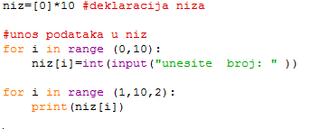
Zadatak 2

Slide 9
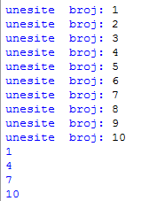
Zadatak 3
Deklarirajte niz naziva niz i ograničite ga na 10 elemenata. Omogućite unos elemenata preko tipkovnice. Ispišite svaki četvrti element niza.

Slide 10
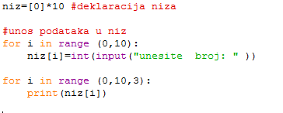
Zadatak 3

Slide 11
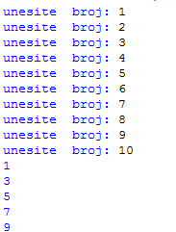
Zadatak 4
Deklarirajte niz naziva niz i ograničite ga na 10 elemenata. Omogućite unos elemenata preko tipkovnice. Ispišite neparne elemente niza.

Slide 12
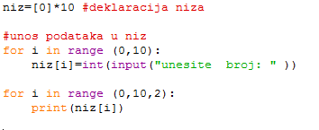
Zadatak 4

Slide 13
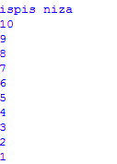
Zadatak 5
Deklarirajte niz naziva niz i ograničite ga na 10 elemenata. Napunite niz bez unosa preko tipkovnice. Ispišite niz u obrnutom redoslijedu od 10 prema 1..

Slide 14
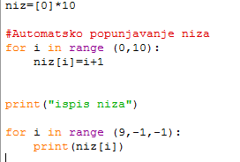
Zadatak 5

Slide 15
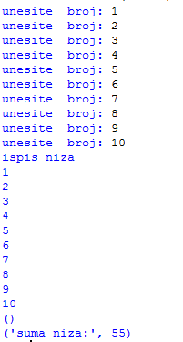
Zadatak 6
Deklarirajte niz naziva niz i ograničite ga na 10 elemenata. Napunite unosom preko tipkovnice. Zbrojite elemente nizova i ispišite njihvo zbroj.

Slide 16
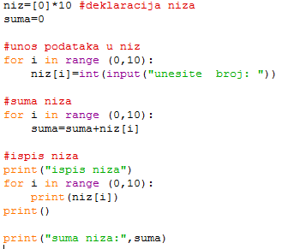
Zadatak 6

Slide 17
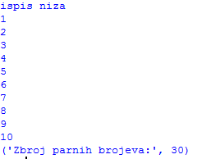
Zadatak 7
Deklarirajte niz naziva niz i ograničite ga na 10 elemenata. Napunite niz bez unosa preko tipkovnice. Ispišite sumu parnih elemenata niza.

Slide 18
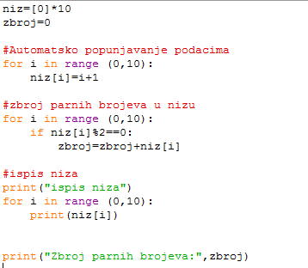
Zadatak 7

Slide 19
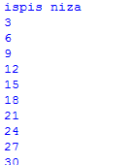
Zadatak 8
Deklarirajte niz naziva niz i ograničite ga na 10 elemenata. Napunite niz bez unosa preko tipkovnice. Pomnožite svaki element niza brojem 3.

Slide 20
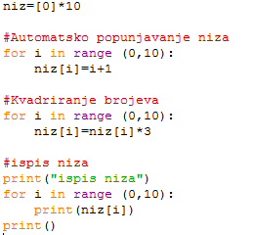
Zadatak 8

Slide 21
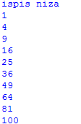
Zadatak 9
Deklarirajte niz naziva niz i ograničite ga na 10 elemenata. Napunite niz bez unosa preko tipkovnice. Izvršite kvadriranje – operacija u pythonu je a**2.

Slide 22
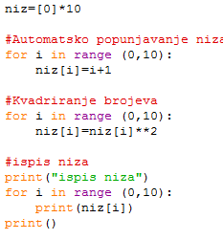
Zadatak 9

Slide 23
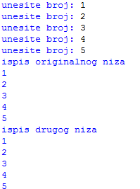
Zadatak 10
Kreirajte dva niza od po 5 elemenata. Zatim napunite prvi niz preko tipkovnice. Nakon toga premjestite elemente prvog niza u drugi kreirani niz i ispišite taj niz.

Slide 24
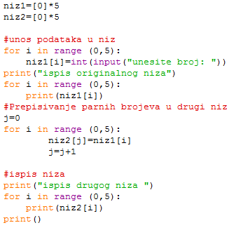
Zadatak 10

Slide 25
Zadatak 11
Deklarirajte niz naziva niz i ograničite ga na 10 elemenata. Napunite unosom preko tipkovnice. Koirajte u drugi niz samo parne elemente prvog niza.

Slide 26
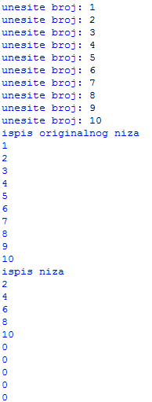
Zadatak 11

Slide 27
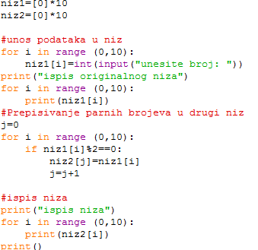
Zadatak 11

Slide 28
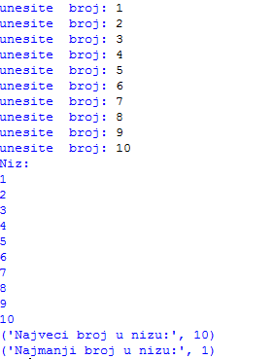
Zadatak 12
Napunite niz s 10 elemenata i ispišite najveći i najmanji element niza.(MIN/MAX)

Slide 29
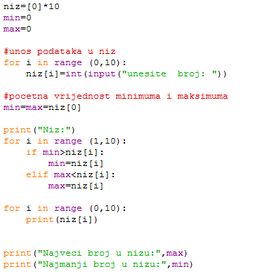
Zadatak 12

